Slide 1
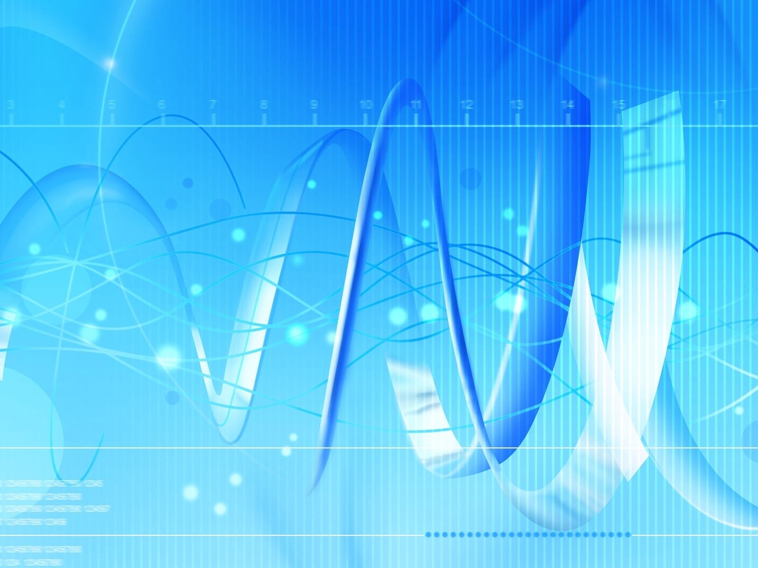
«Топ 15
интересных открытий
и изобретений»
октябрь
онлайн - презентация

Slide 2

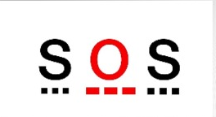
Международным сигналом бедствия утвержден сигнал SOS ••• — — — ••• (ранее по настоянию Маркони действовал сигнал CQD)
3 октября 1906
В этот день в1906 году в Берлине состоялась Морская конференция с участием представителей 29 государств, утвердившая новый международный сигнал бедствия на море, который позднее стал широко известен как сигнал «SOS».

Slide 3
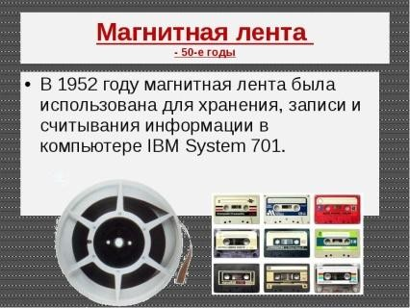
Первая запись видеоизображения на магнитную ленту в Лос-Анджелесе
В 1952 году магнитная лента была использована для хранения, записи и считывания информации в компьютере IBM System 701.
3 октября 1952
Компания «Бинг Кросби Ентерпрайзес», которой принадлежало это начинание, сразу же подсчитала, что видеозапись обходится в три раза дешевле, чем подготовка телевизионного фильма обычным способом. Это событие положило начало эры видеомагнитофонов

Slide 4
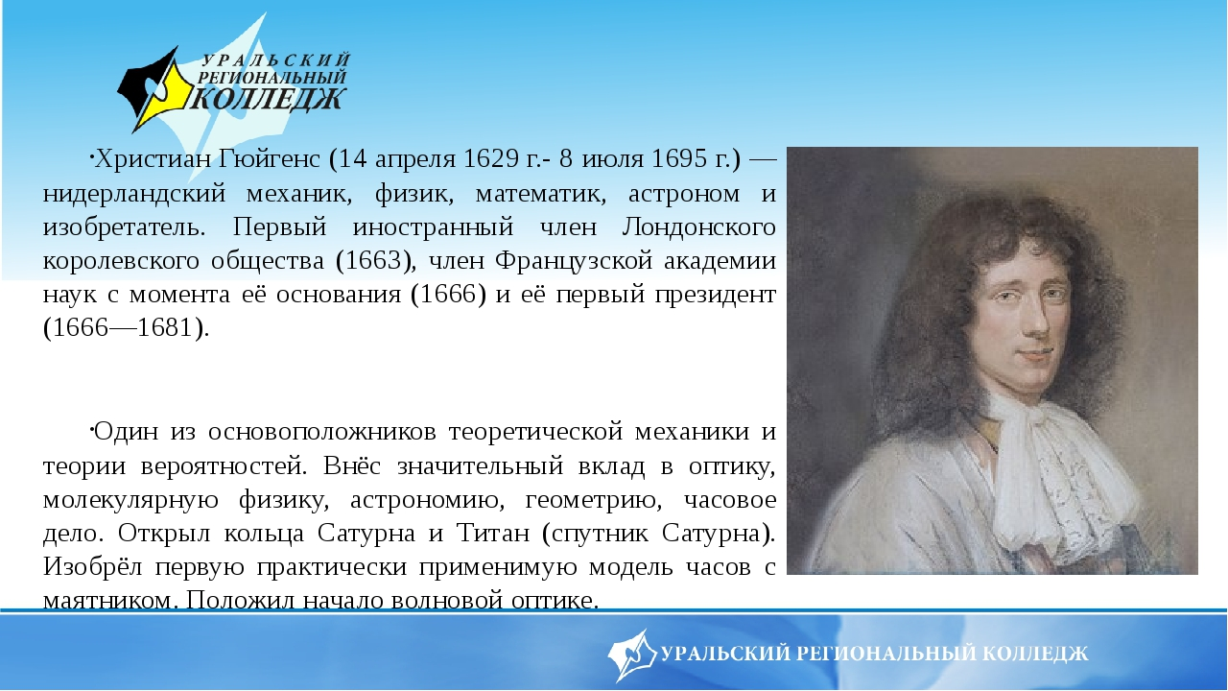
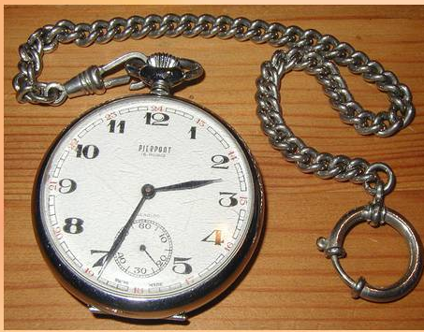
Голландский физик Христиан Гюйгенс запатентовал карманные часы
4 октября 1675
В 1675 году Христиан Гюйгенс запатентовал карманные часы с пружинным балансом. Раньше карманные часы были показателем состоятельности их владельца, так как первые экземпляры стоили очень дорого.

Slide 5
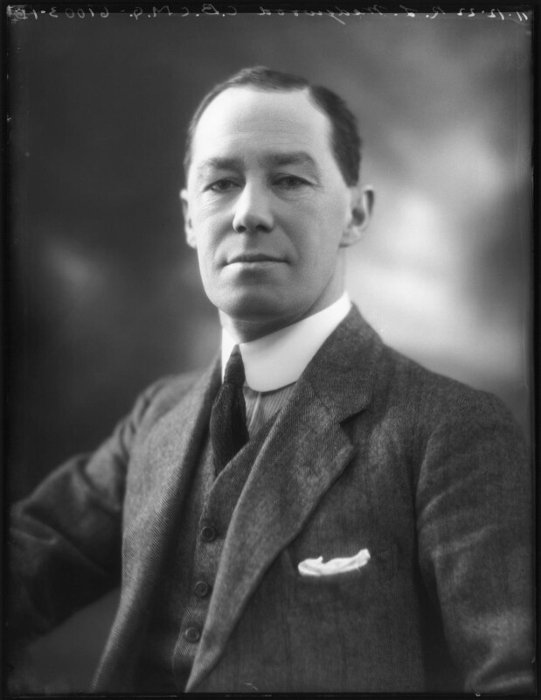
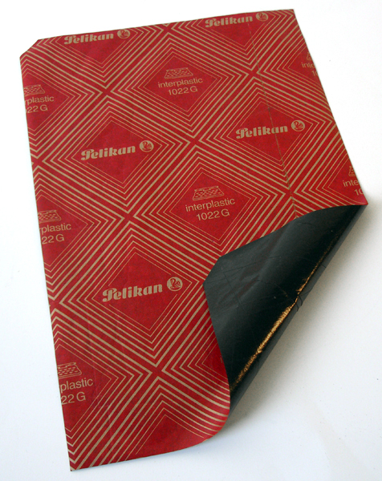
В Англии запатентована первая копирка
7 октября 1806
7 октября 1806 года Ральф Веджвуд запатентовал в Великобритании первую копировальную бумагу, изначально предназначавшуюся для писчего прибора для слепых.
Эта копирка пропитывалась типографской краской и была двусторонней. В 1808 году была изобретена пишущая машинка, и применение копировальной бумаги позволило существенно облегчить работу с ней.

Slide 6
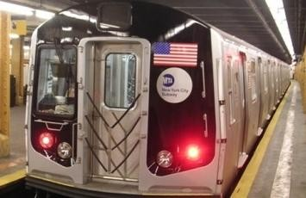
Патент на изобретение железнодорожного электромагнитного двигателя
10 октября 1882
Эдисон получил патент на изобретение железнодорожного электромагнитного двигателя, ставшего впоследствии основой для поездов метро. Большинство метро используют электричество, а не ископаемое топливо для своих поездов.
Многие слышали о том, что в туннелях проложена ещё одна, третья рельса, которая питает двигатель электричеством, она также изобретена Эдисоном

Slide 7
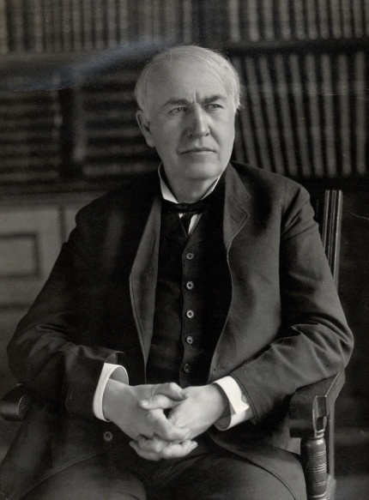
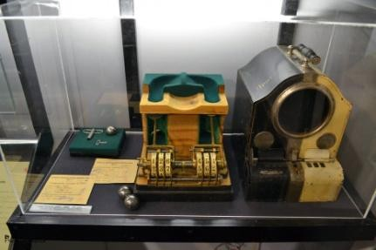
Американский изобретатель Томас Эдисон запатентовал электрическую машину для подсчета голосов на выборах
Американский изобретатель Томас Эдисон запатентовал электрическую машину для подсчета голосов на выборах.
11 октября 1887
Изобретение было представлено в Американском парламенте. Устройство было простым: ставился вопрос на голосование, и депутаты, нажимая соответствующие кнопки, выражали свое мнение.
Сегодня похожие штуки стоят в думах всех уровней.

Slide 8
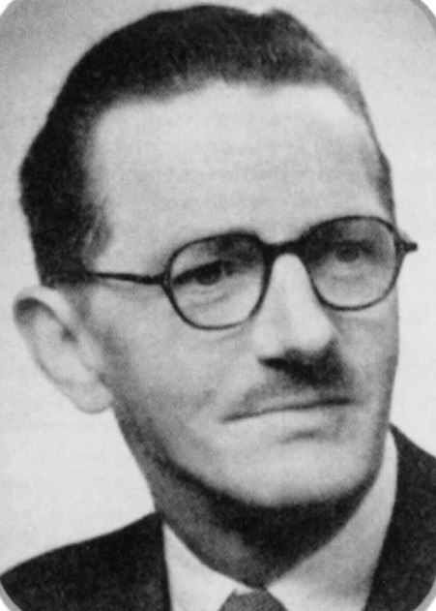
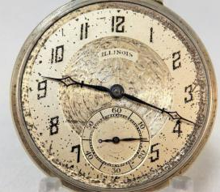
Джон Харвуд запатентовал в Швейцарии самозаводящиеся часы
16 октября 1923
16 октября 1923 года Харвуд подал заявку на патент часов с автозаводом.
Рассмотрев заявку, Бюро интеллектуальной собственности Берна выдало патент уже в сентябре следующего года.
А в 1926 году компания Fortis выпустила первые в мире серийные автоматические часы на основе механизма, созданного Харвудом.

Slide 9
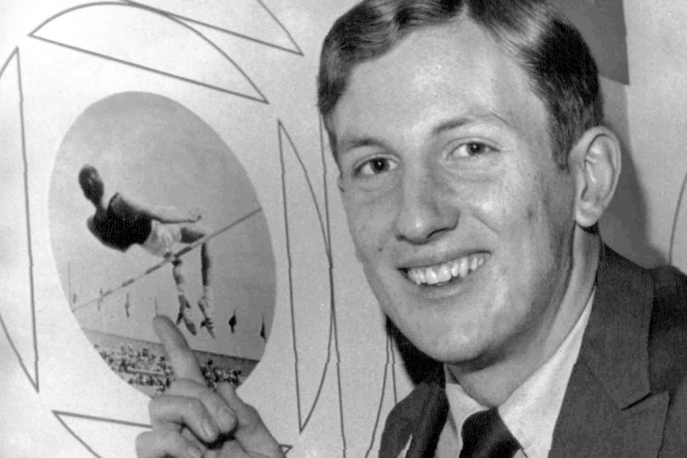
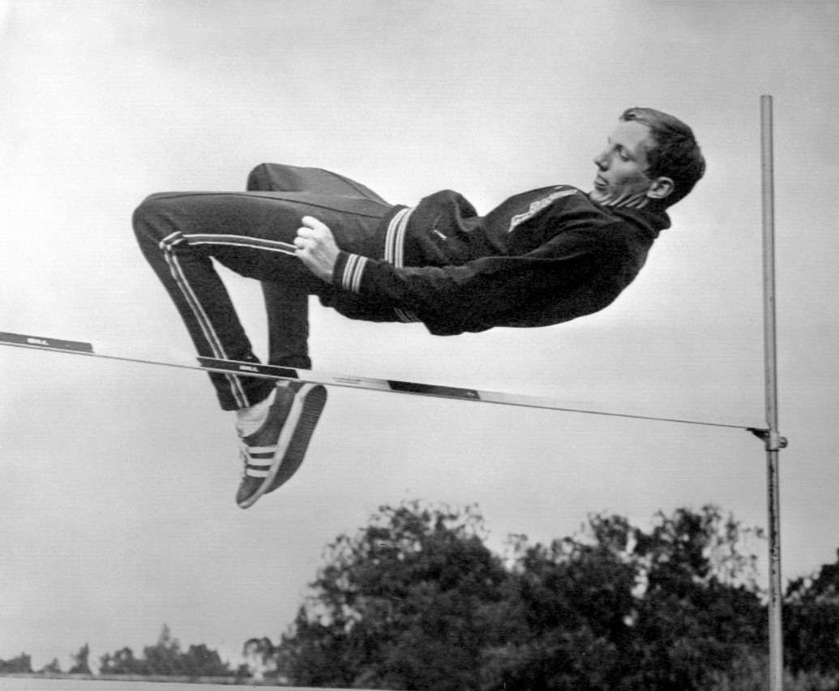
Американский прыгун в высоту, чемпион летних Олимпийских игр 1968 года. Изобретатель современного способа прыжка в высоту, ныне известного как фосбери-флоп.
20 октября 1968
На Олимпийских играх в Мехико победу в прыжках в высоту с результатом 2 м 24 см одержал американец Дик Фосберри, придумавший оригинальный способ преодоления планки - спиной к ней, названный в последствии «ФОСБЕРИ-ФЛОП».Новый стиль быстро завоевал популярность во всем мире.
В настоящее время способ «фосбери-флоп» считается самым эффективным способом прыжка в высоту. Фазовая структура прыжка: разбег, отталкивание, полет и приземление.

Slide 10
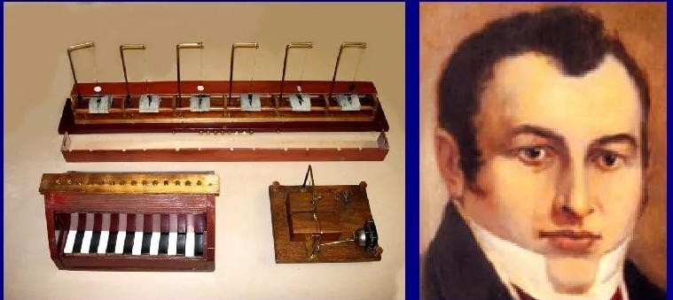
Создан первый электромагнитный телеграф
Создан первый электромагнитный телеграф российским ученым Павлом Львовичем Шиллингом.
21 октября 1832
Публичная работа аппарата состоялась в квартире Шиллинга 21 октября. Павел Шиллинг также разработал оригинальный код, в котором каждой букве алфавита соответствовала определенная комбинация символов, которая могла проявляться черными и белыми кружками на телеграфном аппарате

Slide 11
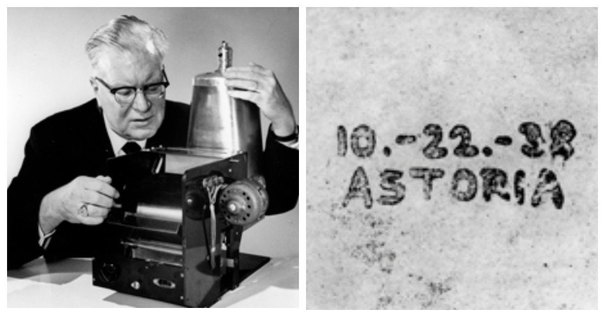
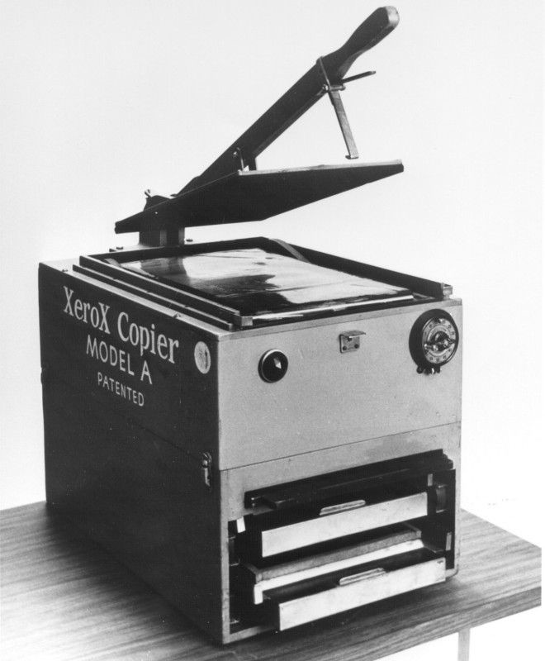
День рождения первой ксерокопии
Изобретатель аппарата - американец Честер Карлсон, разработавший метод сухой электростатической печати, названный "ксерографией."
22 октября 1938
Через два года после изобретения он запатентовал
изобретение.
Первая в истории ксерокопия была получена 22 октября 1938 года на цинковой пластинке, покрытой слоем серы. Создание на ней статического заряда и облучение пластинки через стекло с нанесенной на него надписью перенесло надпись на слой серы. Прилипшие пылинки позволили прочитать: «10-22-38 ASTORIA».
Однако потребовались еще годы, чтобы довести технологию электрического копирования до совершенства. В 1947 году малоизвестная компания «Халоид» из города Рочестера приступила к разработке копировальной техники на основе изобретения Карлсона. Два года спустя в продаже появилась первая в истории модель копировального аппарата.

Slide 12
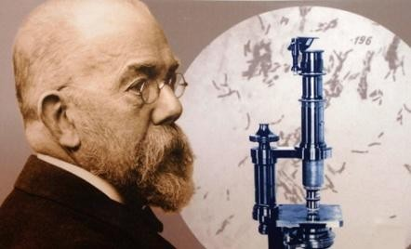
Доктор Роберт Кох обнаруживает возбудителя туберкулеза
Доктор Роберт Кох после 17 лет работы в лаборатории обнаруживает возбудителя туберкулеза.
24 октября 1882
В публикациях Коха по проблемам туберкулеза впервые были обозначены принципы, которые затем стали называться постулатами Коха.
Эти принципы «получения исчерпывающих доказательств..., что тот или иной микроорганизм действительно непосредственно вызывает определенные заболевания,» — до сих пор остаются теоретическими основами медицинской микробиологи.

Slide 13
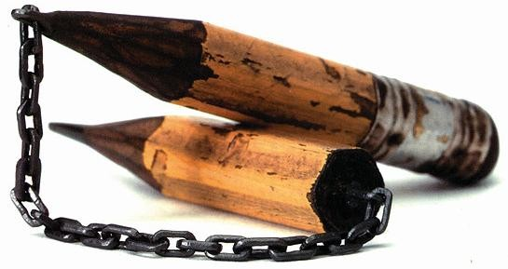
Изобретен карандаш с грифелем
26 октября 1492
Изобретен карандаш с грифелем. Само название «карандаш» пришло с востока и в переводе означает «черный камень» или
«черный сланец».
Известен так называемый
«итальянский карандаш»,
который появился в это время.
Он представлял собой стержень из глинистого чёрного сланца, завернутого в кожу.
Позднее сланец был заменен порошком из жженой кости, замешанным с растительным клеем. Линии, нарисованные этим карандашом, были насыщены цветом. С XVI века в истории карандаша наметились изменения, именно тогда для ведения записей начали использовать графит.

Slide 14

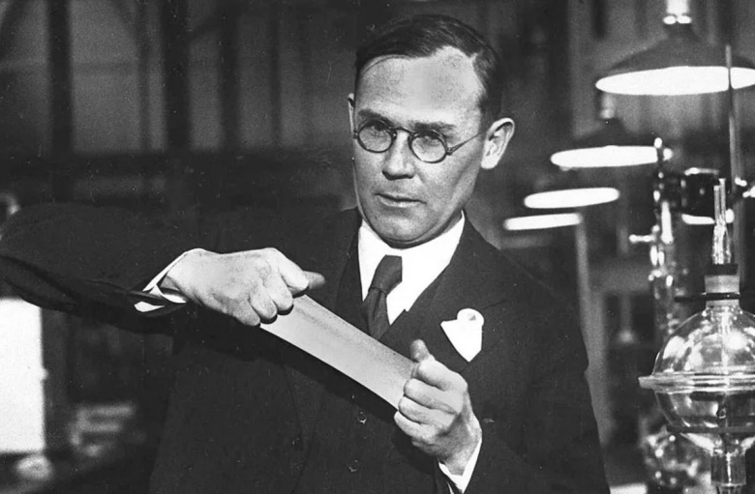
Фирма "Du Pont" разработала новый синтетический материал - нейлон
26 октября 1938
Нейлон был разработан в фирме
Du Pont в 1938 году, в процессе поиска материала, близкого по качеству к шелку. А в 1939 году, на Всемирной выставке в Нью-Йорке, появилось название этого волокна, — «NYlon», по первым буквам названия New-York.
За прошедшие с тех пор десятилетия нейлон нашел широчайшее применение в различных областях, в частности, в электротехнике (за счет электроизоляционных свойств).
Нейлоновые нити используется в составе различной пряжи для улучшения ее потребительских качеств. Преимущества и недостатки изделий с высоким содержанием нейлона практически те же, что и у других полиамидных тканей.

Slide 15
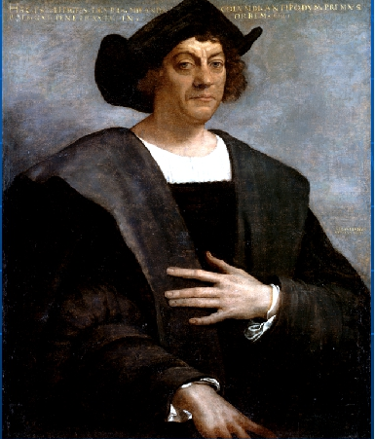
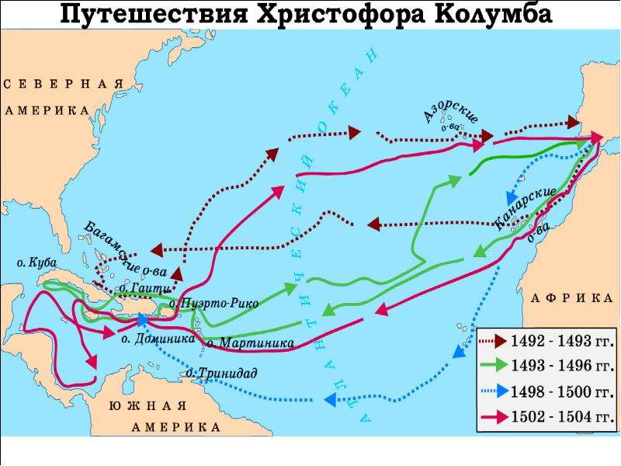
Христофор Колумб открыл Кубу
27 октября 1492
Уже давно стало историческим фактом, что Христофор Колумб открыл Америку. И первыми землями на пути к новому материку оказались небольшие Багамские острова и наиболее крупный остров Куба. Флотилия Колумба, состоявшая из трёх парусных кораблей – «Пинта», «Нинья», и «Санта Мария», - подошла к первому островку Багамского архипелага 12 октября 1492 года.
А уже 27 октября 1492 года великий мореплаватель, по его же словам, впервые ступил на «...прекраснейшую из земель, которую когда-либо видели глаза человека…». Это была Куба, где жили неизвестные дотоле индейцы.

Slide 16
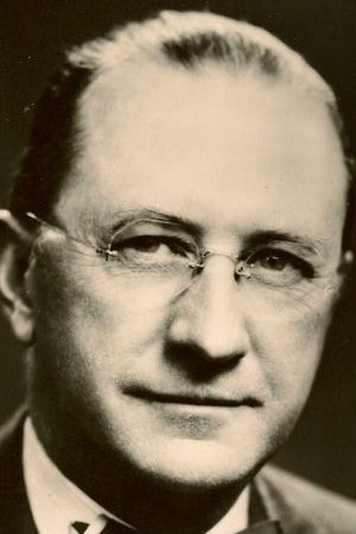
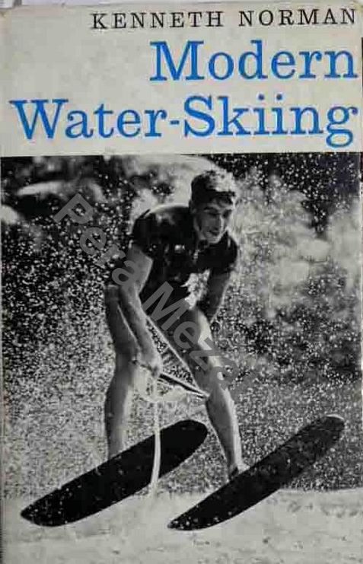
Фред Уоллер запатентовал водные лыжи
27 октября 1925
Первый патент на водные лыжи был выдан Фред Уоллер из Хантингтона, штат Нью-Йорк, 27 октября 1925 года для лыж, которые он разработал самостоятельно и продавал как «Dolphin Akwa-Skees». Лыжи Уоллера были изготовлены из высушенного в печи красного дерева, как и некоторые лодки того времени.

Slide 17
Спасибо за внимание!

